Slide 1
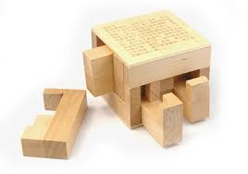
Итоги ИКУ-2016
(математика)
Вольфсон Георгий Игоревич,
georgij.volfson@gmail.com

Slide 2
Структура тестирования
6 заданий по математике (только ответ)
2 задания по математике (развернутое решение)
1 задание по математике (решение по образцу)
5 заданий по методике преподавания (поиск и обоснование ошибок, построение плана урока и т.д.)

Slide 3
Основные результаты

Slide 4
Основные результаты
Менее 9 баллов - 15%
Менее 11 баллов – 30%
Менее 13 баллов – 48%
Максимум: 26 баллов

Slide 5

Основные результаты
75,8% участников.
Задача уровня наиболее
простых заданий второй части
профильного варианта ЕГЭ по математике

Slide 6
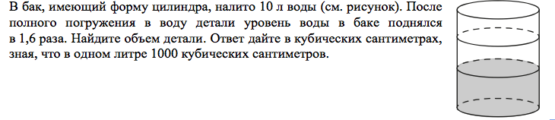
Основные результаты
81,2% участников. Задача уровня первой части
профильного варианта ЕГЭ по математике

Slide 7
Основные результаты
Саша пригласил Петю в гости, сказав, что живет в седьмом подъезде в квартире № 462,
а этаж сказать забыл. Подойдя к дому, Петя обнаружил, что дом семиэтажный. На каком этаже живет Саша? (На всех этажах количество квартир одинаково, нумерация квартир в доме начинается с единицы.)
73,3% участников. Задача аналогична
20-й задаче базового варианта
ЕГЭ по математике

Slide 8
Перспективы развития тестирования
Время тестирования
Что должно проверять тестирование?
Задачи по математике
Подготовка к урокам (стратегия)
Поведение на конкретных уроках (тактика)

Slide 9
Повышение квалификации
Результаты по группам:

